Slide 1

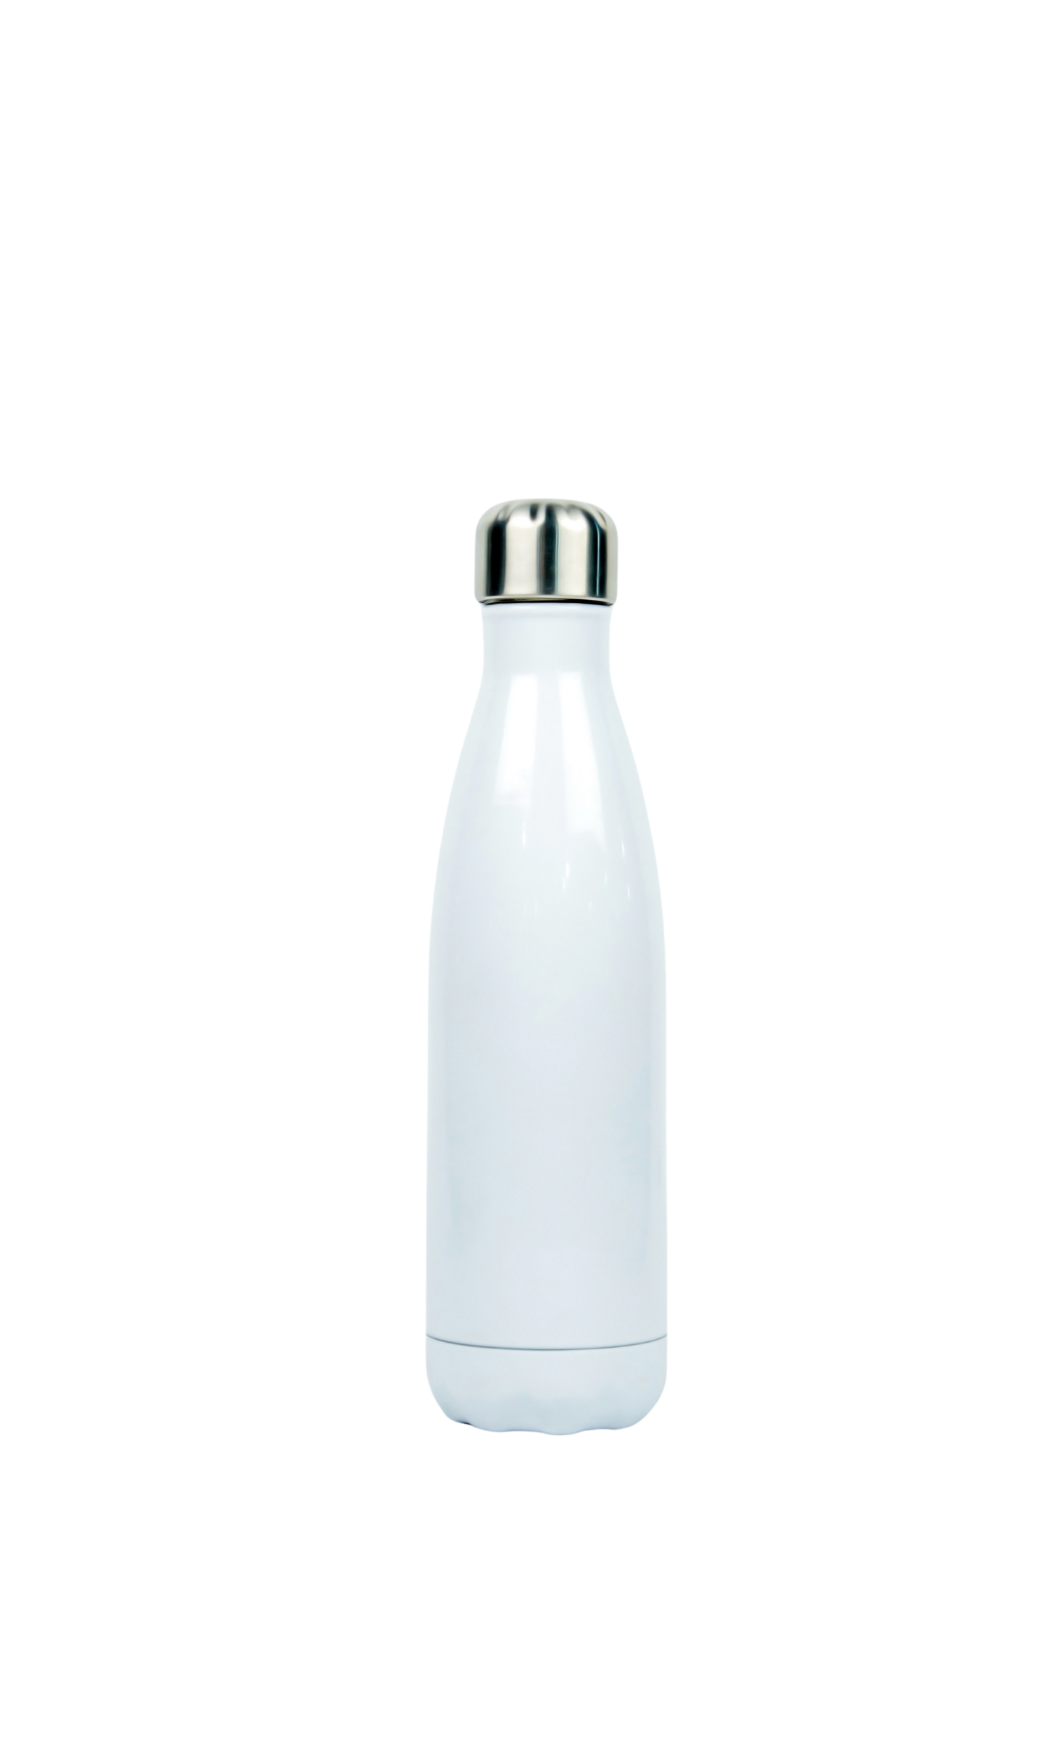




GYMNAZIUM VON MYRINA
GUARDIANS OF THE AEGEAN
Bring deine Flasche mit
KAUFEN SIE KEIN WASSER IN PLASTIKFLASCHEN
WENIGER PLASTIK – SAUBERERE MEERE

